Slide 1
Социальный проект «Дорогой добра» 5 «А» класс
Сроки реализации
январь 2022- май 2022

Slide 2
Вам сделали добро? Улыбнитесь!
Вы стали звеном цепочки доброты.
Сделайте добро другому человеку!
Продлите цепочку доброты!»
Ведущая идея проекта: «Человек, который делает добро другим, чувствует себя счастливым… Все, что я делаю, должно увеличить количество добра в мире».

Slide 3
Актуальность проекта. Мы живём в большом и сложном мире, который не всегда бывает добрым и справедливым. К сожалению, очень часто мы сталкиваемся с безразличием и жестокостью к детям, к животным, к другим людям, чаще всего пожилым и беспомощным. Актуальность социального проекта «Дорогами добра» подтверждают слова В.А. Сухомлинского “Если добрые чувства не воспитаны в детстве, их никогда не воспитаешь”.
Цель проекта: формирование человеческих качеств (доброты, взаимопомощи, уважения друг к другу), активной гражданской позиции школьников через участие в акции «Дорогами добра»
Задачи проекта: - Развивать чувство долга, заботы и уважения к окружающим людям. - Формировать потребность в оказании помощи окружающим людям. - Воспитывать чувство гражданского долга, патриотизма, любви к людям,

Slide 4
Девиз проекта
Одна идея может изменить весь мир

Slide 5
Создание «Копилки добра»

Slide 7
Акция «Добропочта»

Slide 8
«Помоги своему классу»
«Зеленый класс»
Библиотека в классе

Slide 9
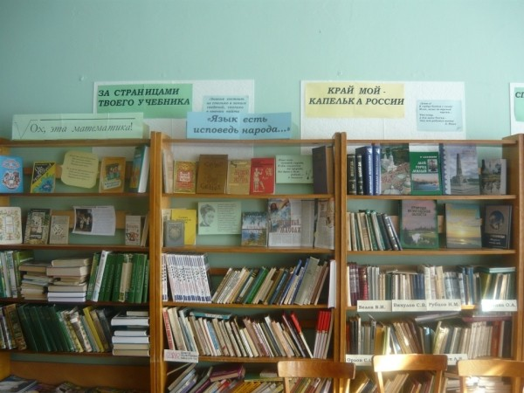
Акция «Вылечи книгу»

Slide 10
Акция «Доброта спасет мир»

Slide 11
Акция «Помним и гордимся»

Slide 12
Оформление результатов проекта. Наполнение «Копилки добра»

